Slide 1

Medienscouts
Ein Projekt im 10-Punkte-Programm „Medienkompetenz macht Schule“ des Landes Rheinland-Pfalz

Slide 2
Was sind Medienscouts?
Die Schülerinnen und Schüler wurden von Medienpädagogen ausgebildet und dabei über die Chancen und Gefahren des Internets informiert.
Ihr Wissen geben Sie als Multiplikatoren und Berater an ihre Mitschüler weiter.
Inzwischen gibt es bereits 39 Scouts an unserer Schule und jedes Jahr werden neue Schülerinnen und Schüler zu Medienscouts ausgebildet.

Slide 3
Beispiele –
Die Arbeit der Medienscouts:
Regelmäßiger Besuch in den Klassen 5 und 6 der gemeinsamen Orientierungsstufe mit der RS plus Bitburg (Themen: sichere Passwörter, Gefahren im Netz, sich selbst googlen, Facebook und Privatsphäre, WhatsApp)
Gestaltung der Medienpräventionstage in Klasse 7 (Urheberrecht, Einstellungen Smartphone, usw.)
Besuch von Klassen auf Wunsch der Lehrer
Präsentationen am Tag der offenen Tür
Ausrichtung von Elternabenden

Slide 4
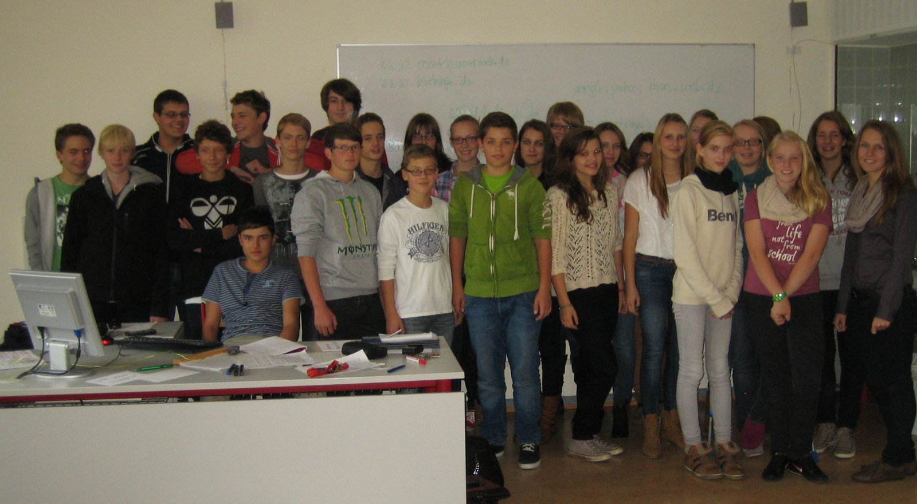
Die Medienscouts des Gymnasiums 2011/2012

Slide 5
Unsere Medienscouts 2011-13:
8a: Rebecca Wolsiffer, Maurice Schilz, Franka Möhs, Anna-Maria Lehnen, Victoria Comes
8b: Leon Weides, David Fuchs, Franziska Schneider, Valentin Issaenko, Jannis Schöben, Hilal Avcu
9a: Benedikt Klein, Paul Kropp, Thomas Metzen, Lara Nikolay, Ann-Kristin Seiwert, Frederike Schmitt, Victoria Weyandt
10a: Tristan Brech, Peter Faber, Lennart Gangolf, Julia Keil, Moritz Lübken, Alexander Zimmer
MSS 11: Jutta Bales, Paul Heckemanns, Julia Klein, Maike Manns, Sophia Jutz, Katharina Jacobs, Tanja Klasen, Mia Neises, Stefanie Zenner, Anna Loch Johanna Diederich, Vera Garcon, Maike Schultz
MSS 12: Clara Wolsiffer
MSS 13: Erik Fuxen, Jonas Mertes

Slide 6
Die Aufgaben der Medienscouts:
Sie beraten Mitschüler, die im Internet belästigt werden, oder von denen unerlaubt Bilder im Netz veröffentlicht wurden.
Sie zeigen ihnen, wie sie in sozialen Netzwerken ihre Privatsphäre-Einstellungen vornehmen sollten.
Sie helfen ihren Mitschülern, legale Bilder und Musik im Netz zu finden.
Sie unterstützen sie bei der Suche nach Informationen für Referate, die aktuell und vertrauenswürdig sind.

Slide 7
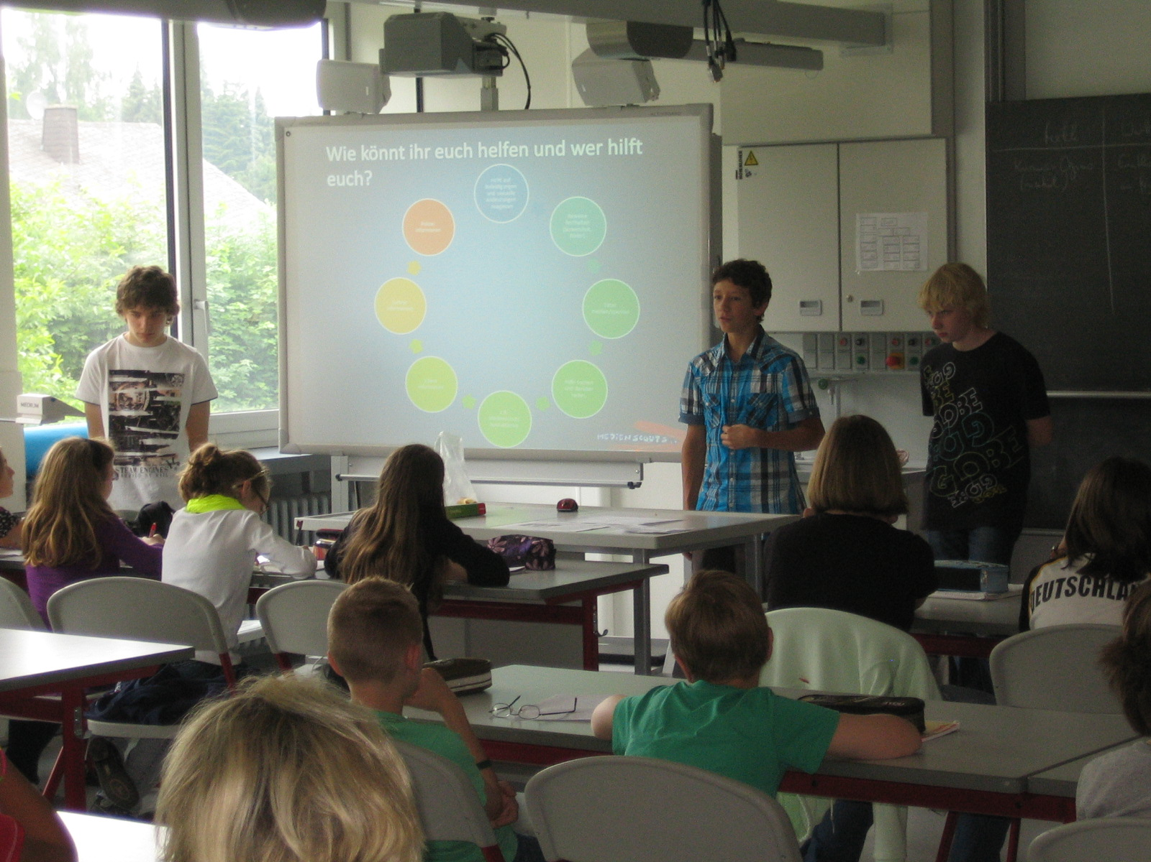
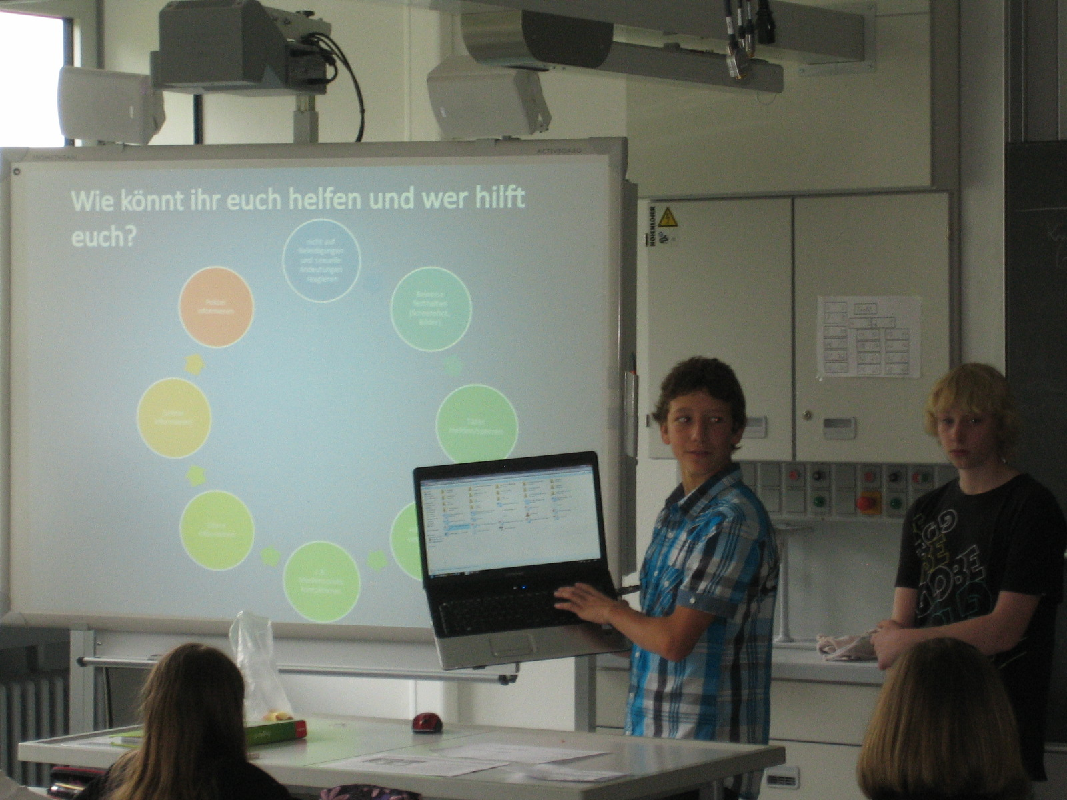
Medienprävention in einer 5. Klasse

Slide 8
Themen Klasse 6:
1. WWW- Wo liegt eigentlich das Problem?
2. Datenschutz im Netz
3. Soziale Netzwerke - Privatsphäre
4. Cybermobbing

Slide 9
WWW = World Wide Web
Wo liegt eigentlich das Problem?
    Spot: Wo ist Klaus?
Wie könnt ihr euch vor diesen Gefahren schützen?

Slide 10
Sicherheitstipps und Verhaltensregeln im Netz
Glaub nicht alles, was du im Internet liest!
Sprich mit deinen Eltern, Lehrern oder uns Medienscouts darüber, wenn dir etwas im Netz komisch vorkommt.
Spiele keine Onlinespiele für Erwachsene!
Klicke nicht auf jede Werbeanzeige.
Öffne keine angehängten E-Mail-Dateien von unbekannten Absendern, da diese bedenkliche Inhalte, Viren oder Schadsoftware enthalten können.

Slide 11
Pass auf, wenn du über das Internet Dateien herunterlädst (auch Musik und Filme).
Antworte nicht auf E-Mails oder Forenbeiträge von Fremden!
Verrate niemals einem Fremden über das Internet deine persönlichen Daten und schicke Fremden keine Fotos von dir!
Triff dich nie mit Internetbekanntschaften ohne Erwachsene!

Slide 12
Datenschutz im Netz –
Warum?
Datenschutz beschreibt das Schützen von personenbezogenen Daten vor dem Zugriff Dritter.
Damit soll verhindert werden, dass ein „gläserner“ Mensch entsteht = ein durchschaubarer, überwachter und damit dauerhaft kontrollierbarer Mensch

Slide 13

Was kann euch passieren?
Lehrer, oder später Vorgesetzte, können gefundene Daten gegen euch verwenden.
Spot: Lehrerkonferenz
Datenmissbrauch und –raub können dazu führen, dass der Mensch „transparenter“ wird, als ihm lieb ist.
Daten können von Werbeagenturen dazu genutzt werden, personenbezogene Werbung zu betreiben.
Beispiel Facebook: Willkommen bei Facebook

Slide 14
Wie könnt ihr euch helfen?
Kontrolliert in sozialen Netzwerken regelmäßig eure Privatsphäre-einstellungen und stellt sie euren Bedürfnissen entsprechend ein
Gebt im Internet keine personen-bezogenen Daten an
Versucht auch andere davon abzubringen, eure Daten (z.B. unerwünschte Bilder) ins Netz zu stellen

Slide 15

Sicherheit & Passwort?!
Warum ein sicheres Passwort?
Passwort schützt private Daten vor Hackern
Was kann euch passieren?
Account kann gehackt werden, zu viele Leute haben Zugriff
Wie könnt ihr euch helfen?
Sicheres Passwort
Wer kann euch helfen?
Diverse Passwortchecks im Internet
http://passwortcheck.pc-feuerwehr.de
Sicheres Passwort
Eselsbrücken
Zahlen
Buchstaben (klein, groß)
Sonderzeichen
keine Reihenfolge
geheim halten
kein Geburtsdatum

Slide 16
Unsichere Passwörter:
123456
12345
123456789
password
iloveyou
princess
Name des Netzwerks
1234567
12345678
abc123
nicole
daniel
babygirl
monkey
jessica
lovely
michael
ashley
654321
qwerty/qwertz
iloveu
michelle
111111
0
tigger
password1
sunshine
chocolate
anthony
angel
FRIENDS
soccer/fußball

Slide 17
Datenschutz in sozialen Netzwerken
am Beispiel von Facebook
Arbeitsblatt 4c
Notes:
Arbeitsblatt 4b/c

Slide 18
Umfrage
Wer hat Facebook?
Was macht ihr dort so?
Wisst ihr, wer eure Beiträge sehen kann?
Was schreibt ihr alles in Facebook?
Altersbeschränkung: 13 Jahre
Welches Alter habt ihr angegeben?
Habt ihr zusammen mit euren Eltern die AGBs gelesen?

Slide 19
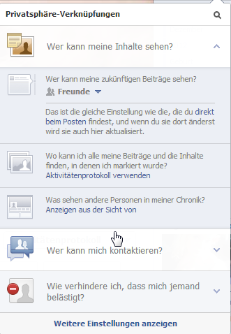
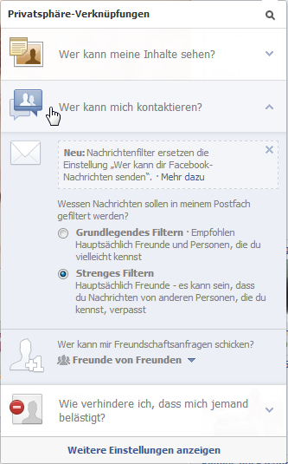
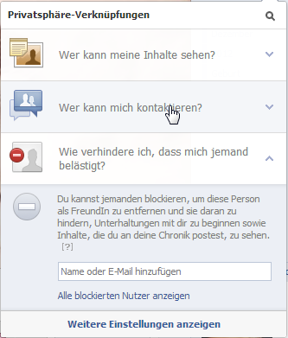
So geht’s! – Konto- und Privatsphäre-Einstellungen richtig verwalten!

Slide 20
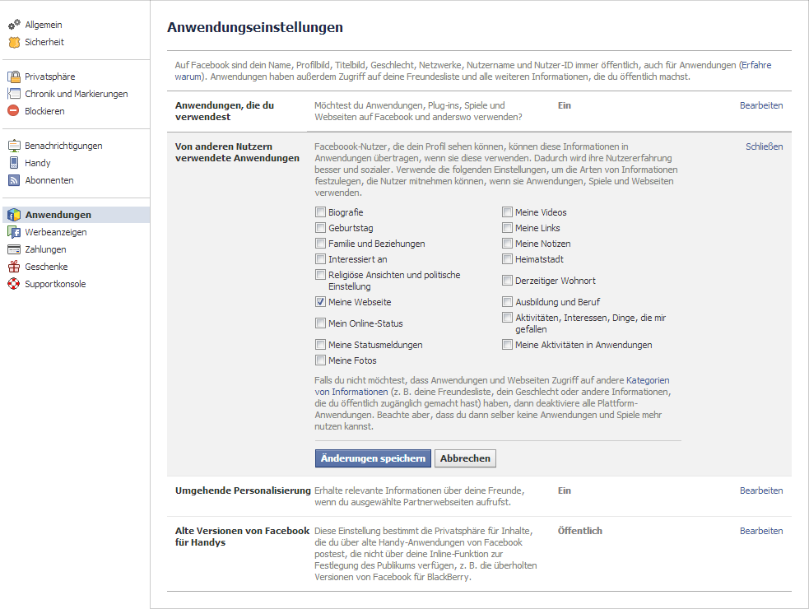

So geht’s! – Konto- und Privatsphäre-Einstellungen richtig verwalten!

Slide 21
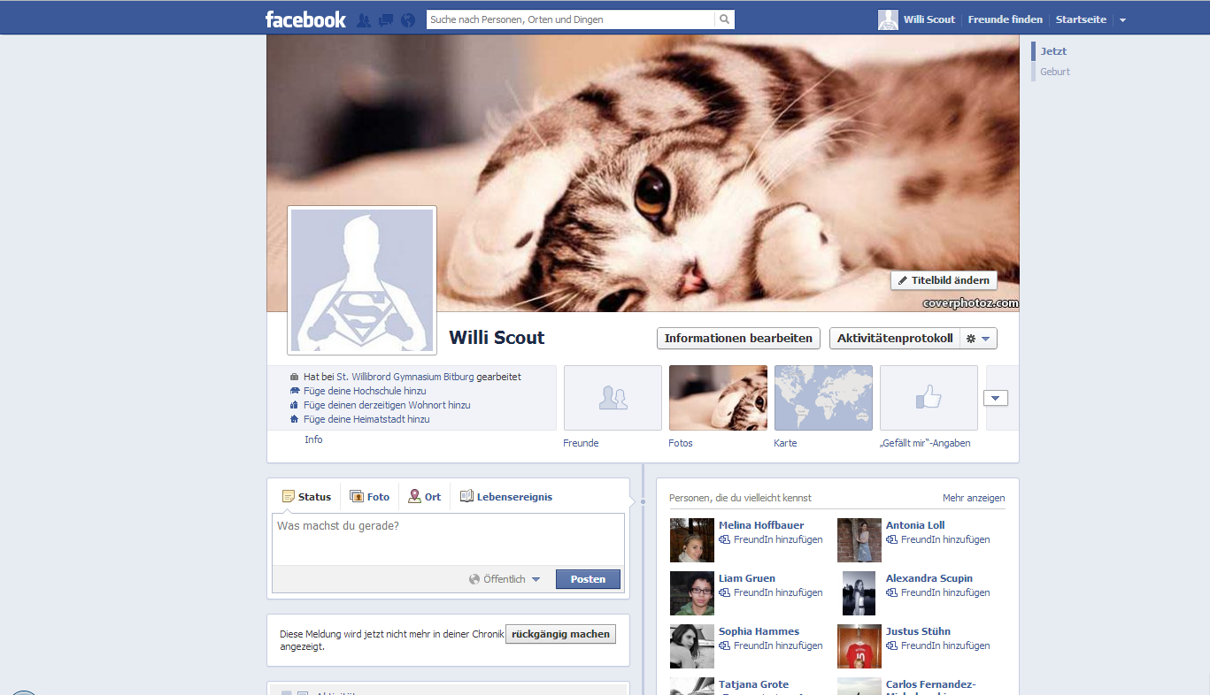
Die Chronik: dein „Lebenslauf“
Quelle: Facebook, Stand: Juli 2013

Slide 22
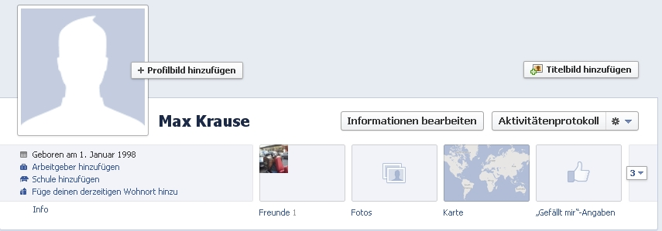
So geht’s! – Persönliche Informationen sinnvoll bearbeiten
Hier kannst du die Informationen ändern und entscheiden, wer alles deine Informationen sehen kann.
Notes:
Auf Facebook zeigen ;)

Slide 23
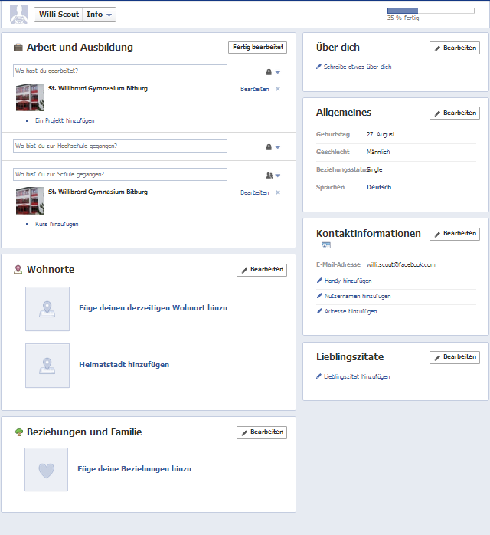
So geht’s! – persönliche Informatio-nen sinnvoll bearbeiten
Notes:
Auf Facebook zeigen ;)

Slide 24
Achte darauf, was dir gefällt!
Bald wird die neue Graph Search eingeführt!
Jeder kann sehen, was du „likest“
Du solltest keine Beiträge „liken“, die andere beleidigen oder bloßstellen!

Slide 25
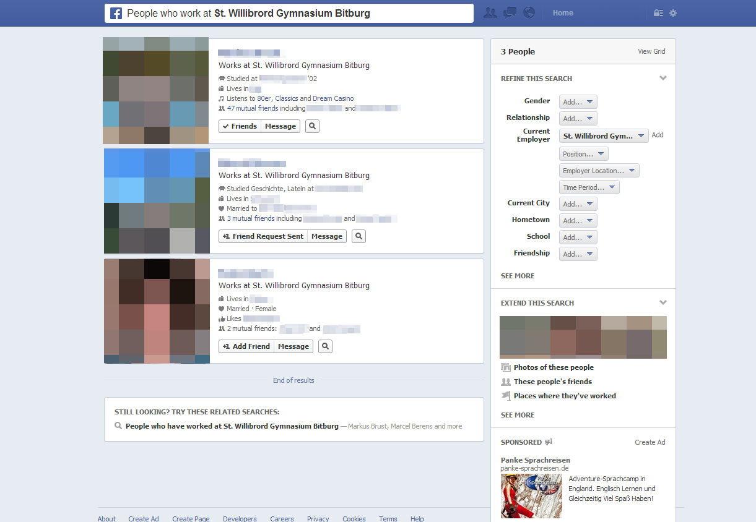
Graph Search: Gläserner User

Slide 26
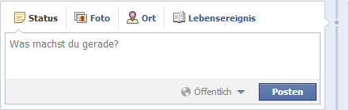
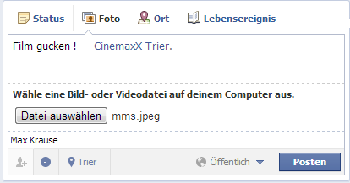
Beiträge verfassen und Publikum einschränken
Wer kann deinen Beitrag sehen?

Slide 27
Welche Fotos und Videos darf ich hochladen?
Fotos und Videos …
  … ohne pornografischen Hintergrund
  … ohne gewalttätige Handlungen
  … ohne rassenfeindliche oder diskriminierende
  Darstellungen
  aber: immer nur mit Einverständnis der sichtbaren Personen
  bei Minderjährigen: Einverständnis der Eltern!!

Slide 28
Welche Fotos und Videos darf ich nicht weitergeben oder ins Netz stellen?
Fotos und Videos, die ohne Erlaubnis der darauf zu sehenden Personen aufgenommen wurden (strafbar!!)
§ 22 KunstUrhG
Gesetz betreffend das Urheberrecht an Werken der bildenden Künste und der Photographie
Bildnisse dürfen nur mit Einwilligung des Abgebildeten verbreitet oder öffentlich zur Schau gestellt werden. (...)

Slide 29
Welche Fotos und Videos sollte ich nicht hochladen?
Fotos und Videos,
  … die dir in Zukunft evtl. peinlich sein könnten
  … die dich bei Vorgesetzten oder Lehrern negativ
  darstellen
  … die zeigen, wo du dich genau befindest
  … die als zu aufreizend wahrgenommen werden

Slide 30
Was tun bei Bildmissbrauch?
Wende dich an die betreffende Person und bitte sie, das Foto zu löschen!
  Melde das Foto!
  Blockiere die Person!
Wende dich im Notfall an deine Eltern, uns Medienscouts oder auch an die Polizei!!

Slide 31
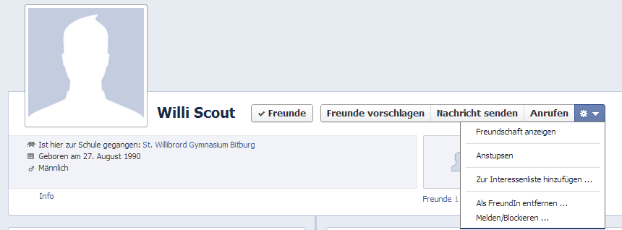
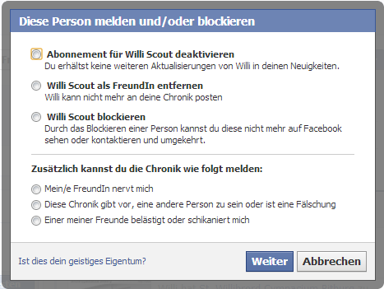
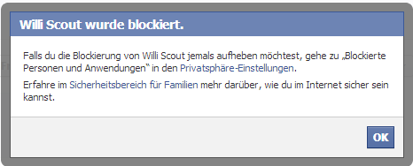
Jemanden blockieren auf Facebook

Slide 32
WhatsApp-Messenger
Probleme mit dem Jugendschutz, dem Datenschutz und der Privatsphäre:
Die App ist eigentlich erst ab 16 Jahre (Nutzungsbedingungen), doch das Alter wird beim Herunterladen der Anwendung nicht kontrolliert!
Die App hat Zugriff auf dein vollständiges Adressbuch, deine SMS-Nachrichten, deine Kalendereinträge und deine Bilder! Es ist nicht möglich, den Zugriff einzuschränken.
WhatsApp Nachrichten sind für Hacker leicht auszulesen.

Slide 33
WhatsApp-Messenger
Sicherheitstipps:
Immer die aktuellste Version des Messengers nutzen, d.h. Updates sofort installieren!
WhatsApp nicht in öffentlichen WLANs benutzen. Um Hobbyschnüffelei per WLAN zu vermeiden, WhatsApp per Mobilfunkverbindung nutzen.
Keine sensiblen Infos, Daten oder Bilder (Recht am eigenen Bild!) über WhatsApp kommunizieren:
Erst denken, dann schreiben!
Keine Kontaktanfragen von Unbekannten auf WhatsApp annehmen.

Slide 34
WhatsApp-Messenger
Problem der ungewollten Kontaktaufnahme:
Bei Erhalt einer Nachricht von einer unbekannten Nummer bzw. einem Fremden, solltet ihr diese blockieren.
Anleitungen zum Blockieren für jedes Betriebssystem:
http://www.whatsapp.com/faq/de/general/21242423
Problem: Auch nach dem Blockieren ist es der Person möglich, euch weiter über SMS, MMS usw. zu belästigen.
Tipp: Beweise sammeln, mit Vertrauensperson sprechen, im Notfall Polizei einschalten

Slide 35
(Cyber-)Mobbing: ein weiteres großes Problem von
WhatsApp und Facebook
Was ist das?
jegliche Form von Beleidigungen, Bedrohungen, Belästigungen und Bloßstellen über das Internet/per Handy (z.B. Hassgruppen auf WhatsApp),
meist über einen längeren Zeitraum
Täter und Opfer sind sich meist bekannt; aber: durch Anonymität im Netz oder fehlenden Blickkontakt bei WhatsApp ist Hemmschwelle herabgesetzt
junges Phänomen -> wenige Studien

Slide 36
Wie könnt ihr euch helfen und wer hilft euch?
nicht auf Beleidigungen und sexuelle Andeutungen
reagieren
Beweise festhalten (Screenshot, Bilder)
Täter melden/sperren
Hilfe suchen und darüber reden,
z.B. Medienscous kontaktieren
Eltern informieren
(Lehrer informieren)
Polizei informieren

Slide 37
Let‘s fight it together
Spot
Arbeitsblatt

Slide 38
Mobbing bleibt nicht ungestraft!
Strafgesetzbuch:
§ 185 Beleidigung
Die Beleidigung wird mit Freiheitsstrafe bis zu einem Jahr oder mit Geldstrafe und, wenn die Beleidigung mittels einer Tätlichkeit begangen wird, mit Freiheitsstrafe bis zu zwei Jahren oder mit Geldstrafe bestraft.
§ 186 Üble Nachrede
Wer in Beziehung auf einen anderen eine Tatsache behauptet oder verbreitet, welche denselben verächtlich zu machen oder in der öffentlichen Meinung herabzuwürdigen geeignet ist, wird, wenn nicht diese Tatsache erweislich wahr ist, mit Freiheitsstrafe bis zu einem Jahr oder mit Geldstrafe und, wenn die Tat öffentlich oder durch Verbreiten von Schriften (§ 11 Abs. 3) begangen ist, mit Freiheitsstrafe bis zu zwei Jahren oder mit Geldstrafe bestraft.

Slide 39
Fragen?
Habt ihr noch Fragen?

Slide 40
Kontakt
Medienscouts des St.-Willibrord-Gymnasiums:
E-Mail-Adresse: medienscouts.st-willi@web.de
Medienscout ansprechen
Klassenlehrer bitten, Frau Zimmer zu kontaktieren

Slide 41

Unser Medienkompetenzpass:

Slide 42
Medienkompetenz macht Schule
2009 wurde das St.-Willibrord-Gymnasium zur Projektschule des Landesprogramms „Medienkompetenz macht Schule“
seither wurde nicht nur die Medienausstattung der Schule ständig modernisiert, sondern auch die Medienkompetenz unserer Schülerinnen und Schüler mittels vieler Bausteine kontinuierlich gefördert

Slide 43
Medienkompetenz macht Schule:
10-Punkte-Programm des Landes Rheinland-Pfalz
Unterrichtsqualität mit neuen medialen Lerninhalten und -methoden erhöhen
Zukunftsorientiert Lehrerfort- und -weiterbildung stärken
Jugendmedienschutz an Schulen ausbauen
Eltern intensiv einbinden
Technische Infrastruktur für Medienkompetenz ausbauen
Das zentrale Bildungsportal weiterentwickeln
Hochwertige Bildungssoftware und Medien bereitstellen
Die Breitbandanbindung der Schulen vorantreiben
Partner gewinnen und gemeinsame Projekte initiieren
Das Pädagogisches Landesinstitut und die Medienkompetenz- netzwerke weiterentwickeln und einbeziehen.

